Slide 1
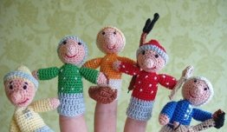

Бала саусағын ойната отырып,
тілін дамытудағы ойын технологиясының
түрі-ұсақ моториканың маңызы

Slide 2
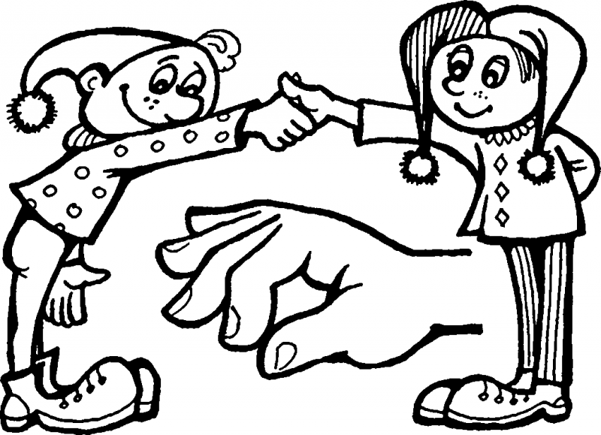
.
Мақсаты:
Саусақ ойыны-бұл ұрпақтан ұрпаққа жалғасын тауып келе жатқан, әрі үлкен мәні бар мәдени шығармашылық.
Ойынды қолдану арқылы ойлау, тілді дамыту, шығармашылық әрекетін байыту. Баланың ойын кезіндегі қимыл-қозғалысы дене бітімін жетілдіру, қарым-қатынастағы пайымдаулары өзіндік таным-түсінік, мінез-құлық әдептерін бекіту. Бала ойын арқылы бір әрекеттен екінші әрекетке ауыса отырып,өзіне түрлі ақпараттар алуға, дүние сырын ашуға ықпал жасау. Оқыту- тәрбиелеу жұмысында балалардың тілін дамыту, сөздік қорларын молайту, ауызша сөйлеуге үйрете отырып, үйренген сөздерін күнделікті өмірде еркін қолдануға жаттықтыру. Ойындардың негізгі мақсаты балалардың ықылас зейінін, сөздік қорын, байқампаздығын, есте сақтау, қабылдауын дамытуғы, икемділікті арттыруға, өзінің жеке құрбыларының іс- әрекетін бағалай, құрметтей, өз ісінің дұрыстығын дәлелдей білуін анықтау, қалыптастыру.

Slide 3
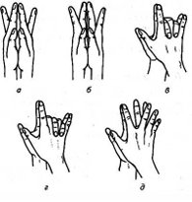
Міндеттері: *Ерте жаста және мектепке дейінгі кіші жаста қарапайым жаттығуларды жасауда өлеңмен, тақпақпен ұйқастырылған жаттығуларды пайдалану.
* Өзіне-өзі қызмет ету дағдысын қалыптастыру(тиегін өзі ағыту,өзі салу, бауын байлау)
* Ұсақ моторикаға әсер ете және оны белсендіре отырып,көрші орналасқан сөйлеуге жауап беретін орталықты дамыту.
*Ұсақ моторикалық жаттығуларды қолдану үлкен нәтиже береді.
Осы аталған міндеттерді тәрбиеші үнемі тыңғылықты жүргізуін басшылыққа алып отыруы тиіс.

Slide 4
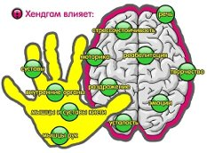
жж
Өзектілігі:
Жалпы моториканың дамуының аздығын, соның ішінде қол қимылының аздық себебін зерттей келе қазіргі заманға барлық баланың жазуға дайын еместігі немесе тілінің дамуында бір ақау бар екендігі анықталады.
Өсіп келе жатқан балаға, қолдың икемі мен ұсақ моторикасының дамуына жете назар аудара отыру барысында жоғары дейгейде жұмыс жасау керекпіз.
Саусақ ойындарын ойнамау негізінде:
1-ден баланың сөйлеу тілі жетілмейді
2-ден танымдық деңгейі төмендейді
3-ден логикалық ойлау қабілеті нашарлайды
4-ден қимыл-қозғалысы бәсеңдейді.
5-ден психологиялық мотивтерін туындатып, жағымсыз мінез-құлықтары қалыптасады.
.

Slide 5
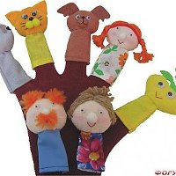
\
*ЖОБА БАРЫСЫ:
-Іс жүзінде жүргізілетін жұмыстар
-Жоспармен танысу
-Балалар әлемі (суреттер, атқарылған іс-әрекеттер)
-Ата-аналармен бірлесе жұмыстар жүргізу.
(кеңестер, сауалнамалар)
- Баламен жеке жұмыс жасауда диогностикалық білім деңгейін бақылау.

Slide 6
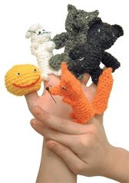
.
Жоспар;
Кіріспе бөлім:
Бала тілінің дамуына әсер ететін жетекші фактор-ойын
Негізгі бөлім:
.Ұсақ маториканы дамыту арқылы сөйлеу тілін жетілдіру.
Саусақ ойын жаттығулары
Қорытынды бөлім:
* Күтілетін нәтиже

Slide 7
.
Ойынсыз ақыл- ойдың қалыптасуы мүмкін
«Ойын баланың алдынан өмір есігін ашып,
оның шығармашылық қабілетін дамытады
В.А. Сухомлинский
Кіріспе бөлімі.
Балабақашағы оқыту- тәрбиелеу жұмысында балалардың тілін дамыту, сөздік қорларын молайту, ауызша сөйлеуге үйрете отырып, үйренген сөздерін күнделікті өмірде еркін қолдану, одан әрі күнделікті іс- әрекет кезіндегі тілдік қарым- қатынаста қолдана білуге жаттықтыру ісіне ерекше мән берілген.
Мектеп жасына дейінгі кезеңдегі балалармен сөздік жұмысын жүргізу ісі- тіл дамытудың негізгі бір міндеттері болып есептелінеді.
Біз балалармен сөздік жұмысын жүргізе отырып, оларды айналасындағы заттармен таныстырып, атын атай білуге, қасиеті мен сапасын, түр- түсін және пішінін ажырата білуге, өмірдегі, қоршаған ортадағы түрлі құбылыстар жайындағы ұғым, түсініктерін дамыта отырып, белсенді түрде тілдік қарым- қатынас жасай білуге үйретеміз.
Мектеп жасына дейінгі балалардың сөздік қорларын дамыту ісінде тәрбиешінің:
-балалардың сөздік қорларын дамыту;
-жаңа сөздерді меңгерту;
-үйреген сөздерін тиянақтап, анықтап, әрі байытып отыру басты міндет саналады.
Осы аталған міндеттерді тәрбиеші үнемі сөздік жұмысын жүргізуде басшылыққа алып отыруы тиіс. Балалардың сөздік қорын молайтуда ойын, тапсырма жаттығулардың орны ерекше. Соның ішінде ойын- баланың шын тіршілігі. Ойын арқылы бала айналасындағы нәрседен өзіне қызықтысына ықыласы ауып, таңдап алады. Баланың бір ерекше қасиеті сөйлеуден еш жалықпайды. Ойын бала тілінің дамуына ықпалын тигізіп, таным белсенділігінің дамуына жол ашады. Қай бала болмасын ойынмен өседі, өйткені бала табиғатының өзі тек ойынмен байланысты. Ойын үстінде бала еш нәрсеге тәуелсіз. Ол өзін еркін ұстайды. Ал еркіндік дегеніміз барлық дамудың баспалдағы, бәрін білуге деген талпынысы мен құлшынысы. Баланың білуге деген құштарлығы, сөйлеуі ойын үстінде қалыптасады.

Slide 8
Халық даналығында «Ойнай білмеген, ойлай да білмейді», «Ойында озган, өмірде де озады» деген аталы сөздер сырына жүгінсек, мектепке дейінгі жастағы баланың ойынға деген құлқы, қарым- қатынасы, мінез- құлық көріністері олар өсіп- есейгенде де жалғасы береді. Ойын барысында бала өзін қоршаған үлкендер сияқты, өзінің сүйікті әңгімелері мен кейіпкерлері сияқты өмір сүреді, әрекет жасайды. Ойынды қолданумен бірге ойлауға, тілді дамытуға, шығармашылық әрекетін байытуға бағыт алады. Баланың ойын кезіндегі қимыл- қозғалысы дене бітімін жетілдірсе, ал қарым- қатынастағы пайымдаулары өзіндік таным- түсінік, мінез- құлық әдептерін бекітуіне әсер етеді. Бала ойын арқылы бір әрекеттен екінші әрекетке ауыса отырып, өзіне түрлі ақпараттар алады, дүние сырын ашады. Ойындардың негізгі мақсаты балалардың ықылас зейінін, сөздік қорын, байқампаздығын, есте сақтау, қабылдауын дамытуғы, икемділікті арттыруға, өзінің жеке құрбыларының іс- әрекетін б ағалай, құрметтей, өз ісінің дұрыстығын дәлелдей білуін анықтау, қалыптастыру. Ойынға зер салып, ой жүгіртіп қарар болсақ, сол ойындардан үлкен де мәнді, мағыналы істер туындап өрбитінін байқаймыз. Өйткені ең алдымен не нәрсенің болсын жөн бастар қайнар көзі болатыны белгілі. Сондықтан да ойын бала бойындағы қандай да бір өнердің бастауы деп білеміз.
Сонымен балалардың сөздік қорларын дамытуда ойындарды, тапсырма- жаттығуларды қолдану үлкен нәтиже береді. Ойын арқылы балалардың сөздік қоры дамып, ауызша сөйлеу машығын игереді., таным белсенділіктері қалыптаса түсіп, ақыл- ойы өсіп жетіледі, әрі адамгершілік қасиеттер бойына сіңіреді.

Slide 9
.
ІІ. Негізгі бөлім.
Ұсақ моториканы дамыту жұмыстарын ерте сәбилік шақтан бастаған дұрыс. Омыраудағы баланың өзіне саусақтағы бас миымен байланысқан
активті нүктелеріне әсер ете отырып массаж жасау керек. Ерте жаста және
мектепке дейінгі кіші жаста қарапайым жаттығуларды жасауда өлеңмен, тақпақпен ұйқастырылған жаттығуларды пайдалану ұсынылады. Сонымен қатар өзіне -өзі қызмет ету дағдысын қалыптастыру: тиегін өзі салып, өзі ағыту, бауын байлау, т.б. Ал ересек топтағы балалар үшін ұсақ моториканы дамыту және қолдың икемділігін арттыруға арналған жаттығулар мектепке дайындықтың яғни, жазу, сызуға үйренудің маңыздысы болып саналады.
Ұсақ моториканы дамытудың маңыздылығы неде? Адамның бас миында саусақ қимылына және сөйлеуге жауап беретін орталықтар өте жақын орналасқан. Ұсақ моторикаға әсер ете және оны белсендіре отырып, көрші орналасқан сөйлеуге жауап беретін орталықты да дамыта аламыз.
Педагогтар мен балалар психологының мақсаты- ата – аналарға ұсақ моториканы дамыту ойындарының маңыздылығын ұғындыру. Баланы қызықтыруда және жаңа хабарларды игеруіне көмектесуде үйретуді ойынмен алмастыру, алға қойған мақсатына жетуін, тапсырманы орындауда қиындыққа кездессе мойымауына үйрете отырып, аз мөлшердегі жетістіктерін де бағалап, мадақтап қоюды да ұмытпауы керек.
Ұсақ моториканың қимылдары мен қолдың икемдігі бас миының құрылымының даму деңгейін көрсетеді. Осыдан келіп қол қимылдарын басқара білу туады. Сондықтан ешқашан да баланы мәжбүрлеуге болмайды.
Қазіргі кезде баулы ойыншықтардың көбейгенін немен түсіндіруге болады. Қазіргі ата – аналарда мұндай ойыншықтар болған жоқ қой, сонда олар осындай қалыпты деңгейге қалай жетті? Бір түсінбейтін нәрсе, осының бәрі не үшін керек?
Қазіргі кездің балаларында жалпы моторлық артта қалушық байқалады екен. Ойлап көріңізші, тіпті қазіргі балабақшадағы балалардың ешбірінде баулы аяқ киім кездеспейді. Бау байлауды үйрету ата- анаға да, тәрбиешіге де қиындық туғызатын болса керек.

Slide 10
.
Жалпы моториканың дамуының аздығын, соның ішінде қол қимылының аздық себебін зерттей келе қазіргі заманғы барлық баланың жазуға дайын еместігі немесе тілінің дамуында бір ақау бар екендігі анықталды. Осыдан келе мынадай қорытынды шығаруға болады: егер тілінің дамуында ақау болса, онда бұл ұсақ моториканың мәселесі.
Тіпті баланың сөйлеу тілі қалыпты болған жағдайда бұл қолын басқаруы қалыпты деген сөз емес. Егер 4 - 5 жастағы балада бау байлау қиындық келтірсе, ал, ермексаздан тек шар мен ұзынша жабыстырылса, және 6 жаста тиек тігу- орындалмас және қауіпті іс болса, онда сіздің балаңыз кінәлі емес.
Өкінішке орай көп ата- ана қолдың икемі мен ұсақ моториканың даму деңгейінің төмендігін тек мектепке барарда ғана байқайды. Бұл балаға өте ауыр жүк. Жаңа хабарларды қабылдаумен қатар, икемге келмейтін саусақтарымен қарандашпен жазып үйренуі керек.
Кішкентай ғана сәбидің қалайтыны қозғалу, қозғалыс- әлемді танудың мүмкіндігі. Яғни, бала қозғалысының дәл және нақты болса, оның әлемді ақылмен тануы да терең бола түспек.
Егер сіз бірінші сынып оқушысында жазуда қиындық болмасын десеңіз немесе 3 жастағы баланың тілінің дамуында ақау болмасын десеңіз дамыту ойын – жаттығуларын бала туылған соң екі айдан кейін бастаңыз. Ұсақ моториканы дамыту әдістемесі мұндай жағдайда өте тиімді. Омыраудағы баланың саусақтарын уқалауға болады, жас жарымдағы баламен саусақ ойындарын бастауға болады. Мысалы, баланың бас бармағын жаймен сипап отырып, оған былай деңіз: «Саусақ –бала сен қайда болдың?» Содан соң бас бармақты балан үйрекпен түйістіре отырып, « мына саусақпан орманға бардым», ортан түйрекпен түйістіре отырып, «мына саусақпен щи пісірдім»,
Осылайша жалғастырып басқа саусақтармен де «мына саусақпен ботқа жеп, мына саусақпен ән салдым» деп аяқтайсыз. Балаларға бұл жаттығу қатты ұнайды, уақытты да көп алмайды, ал пайдасы оның өте көп, себебі ұсақ моториканы дамытып жатырмыз ғой.
Бір жастан асқан балалар үшін – саусақ бассейні әдістемесі өте пайдалы. Бір ыдысқа 1 кг бұршақты немесе фасольді төгеміз де ішіне баланы қызықтыратын бір ойыншықты көміп қоямыз. Сондан соң оны тауып беруін өтінеміз. Бұл қызықтыру жаттығуы кезінде баладан алыстап кетпеңіз. Себебі ұсақ нәрселерді аузына салып алу қаупі бар.

Slide 11
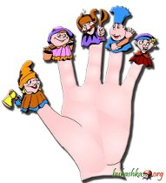
.
Саусақ жаттығулары
Пассивті жаттығу – ұсақ моториканы дамытудың алғашқы сатысы. Саусақ жаттығуларын ең төменгі деңгейден бастаған дұрыс. Содан кейін ғана активті саусақ жаттығуларына көшу ұсынылады. Оның
деңгейі баланың ұсақ моторикасының даму деңгейіне қарай таңдалады. Қол саусақтарына арналған пассивті жаттығулар жасау кезінде балаға қолайсыз жағдай туғызбауын және тітіркендіпмеуін қадағалаған жөн. Жаттығулардың мақсатты пайдаланылуы мынадай әдістерді ұсынады: сипау, жаймен уқалау және діріл. Массажды әрекеттер саусақ ұшынан басталып төменгі буынға қарай жалғасады. Массаж жасау кезінде жай лирикалық әуен қоюға да болады.
9 айдан жоғары сәбилерге арналған ойын- жаттығулар.
Көңілді қуыршақтар.
Қазіргі кезде ағаштан жасалған көңілді қуыршақтар жай ойыншық емес, жәдігер зат болып пайдаланылатын болды. Ал ойыншықтың бұл түрі бала саусағын басқаруы мен ойлауын шыңдайтын таптырмас ойыншық. Алдымен екі жартыны құрастыру арқылы бір қуыршақты пайдаланыңыз. Содан соң ойынды күрделендіре түсіңіз: екі қуыршақ, үш қуыршақ. Балаға аздап қиындық келтірсе асықпаңыз. Баланың жетістікке өзі жетуіне мүмкіндік беріңіз.
Пирамидалар.
Дүкеннен пирамида ойыншығын сатып аларда дөңгелектерінің әр түрлі болғанын қадағалаңыз. Дөңгелек диаметрі бірінен соң бірі үлкейе түсуі керек. Мұндай ойыншық балаға саусақ қимылын ғана емес, логикалық ойлануына да жол ашады. Балаға пирамиданы жинауды ұсынасыз. Алдымен бірге жинап, содан соң өз бетімен жинауға кіріседі.
Жиек бойымен жүргізіп шық.
Бұл ойынға мақпал қағазға жабыстырылған үй, машина, гүл, кесе сияқты суретті карточкалар пайдаланылады. Ересек адам бала саусағын мақпалға тигізе отырып суретте не бейнеленгенін сұрайды. Осы сурет бойымен моншақтарды немесе бұршақтарды жүргізіп шық деген тапсырма беріледі. Жабыстырып шығу арқылы ойын жалғасады.
Ойынға пайдаланылатын барлық заттар бала өміріне қауіп төндірмеуі керек.

Slide 12
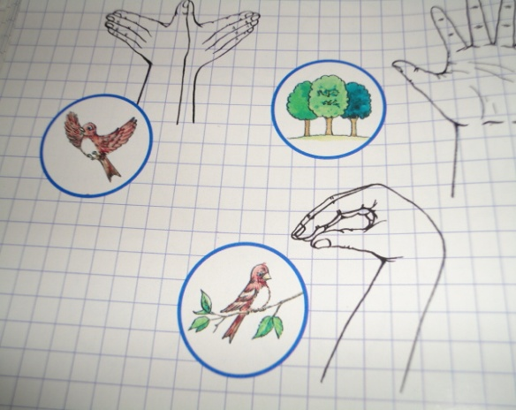
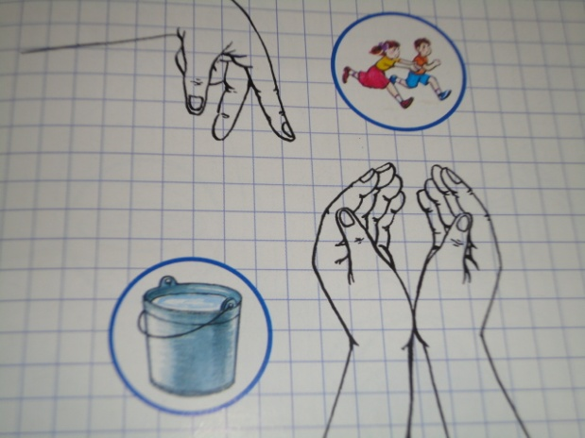
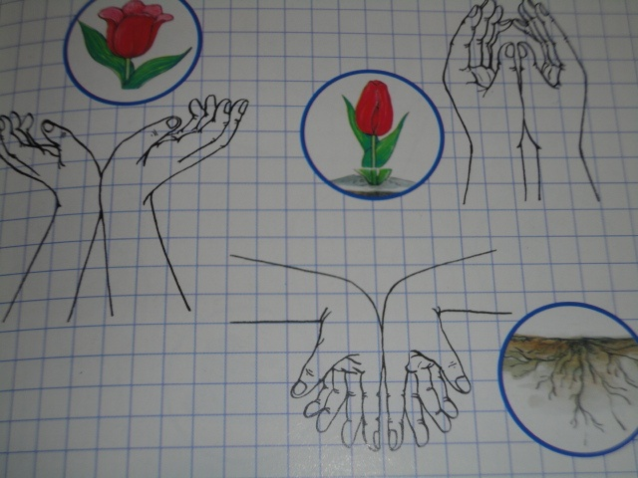
.
Саусақ жаттығулары
Пассивті
Активті
сипау
уқалау
Дауыстың сүйемелдеуімен (тақпақпен, көрініспен)
Сүйемелдеусіз

Slide 13

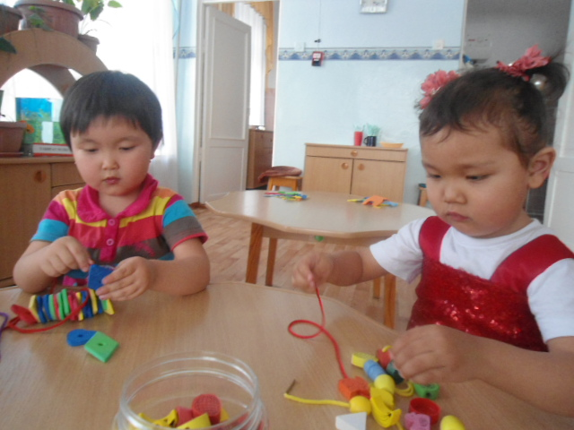
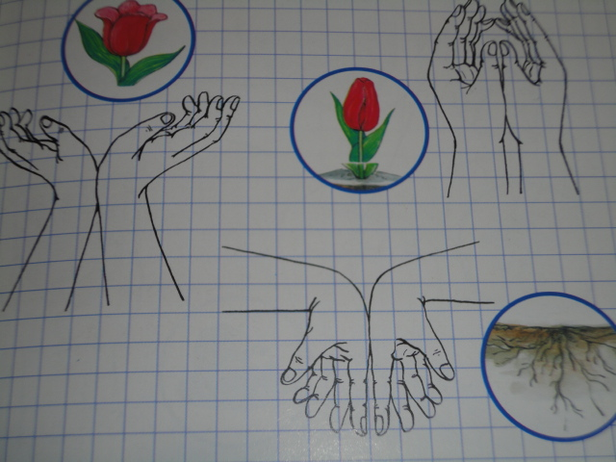
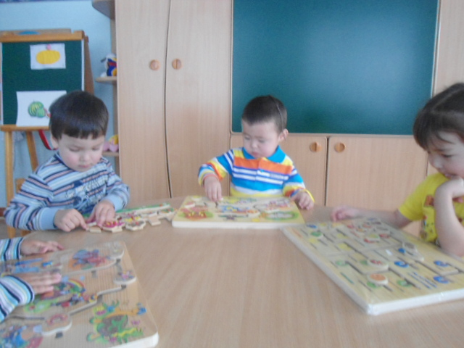
Балалар әлемі

Slide 14

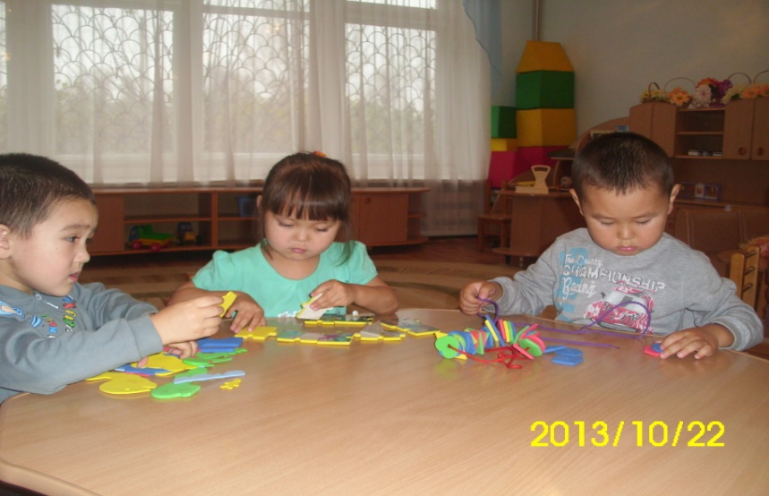
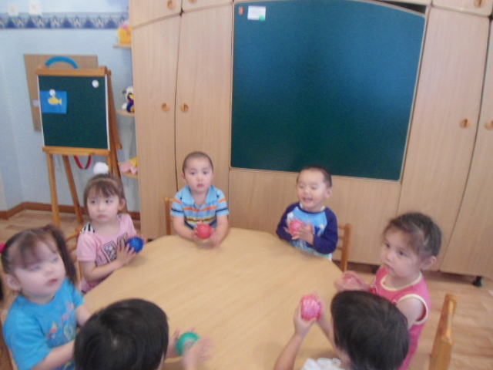
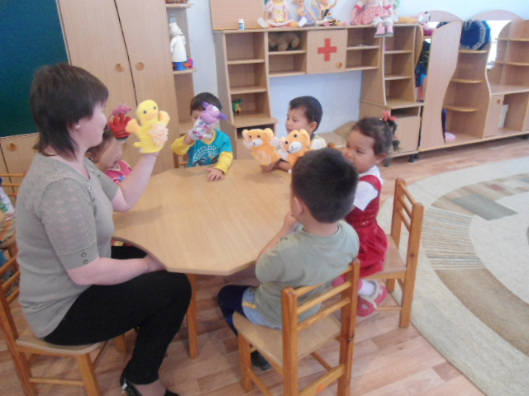
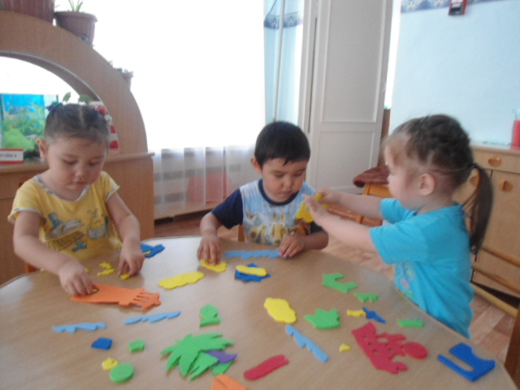
Кел балалар ойнайық , ойынға бір тоймайық

Slide 15
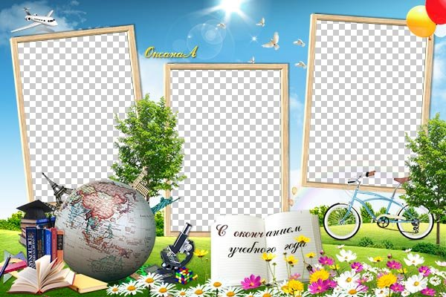
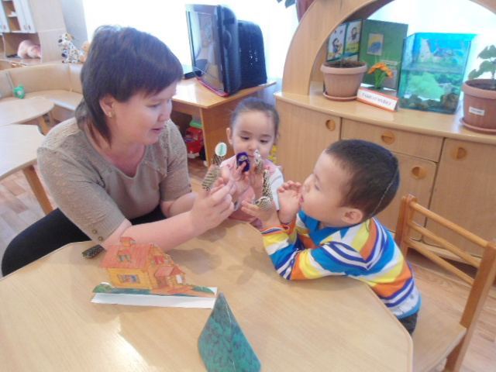
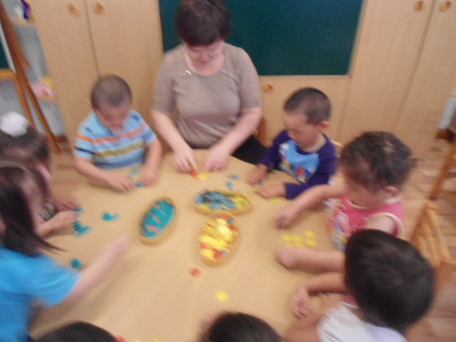
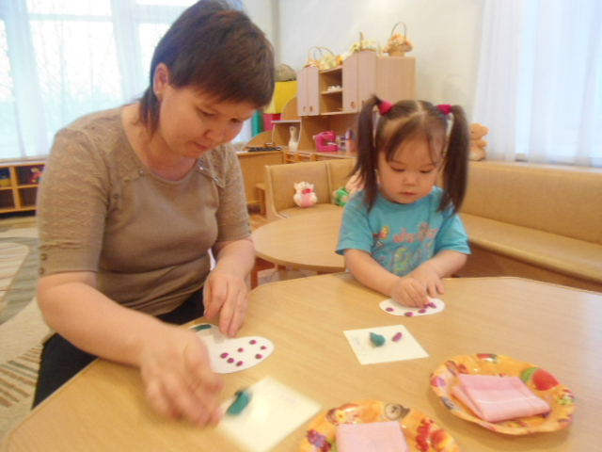

Slide 16

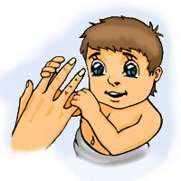
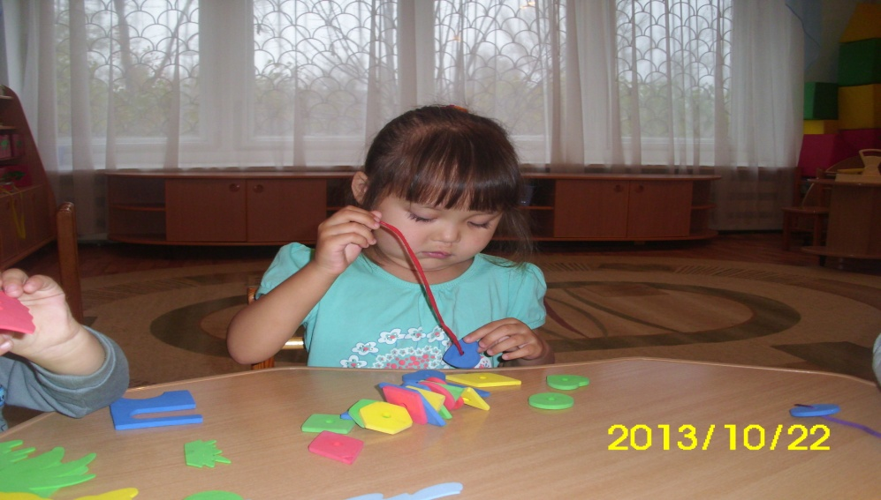
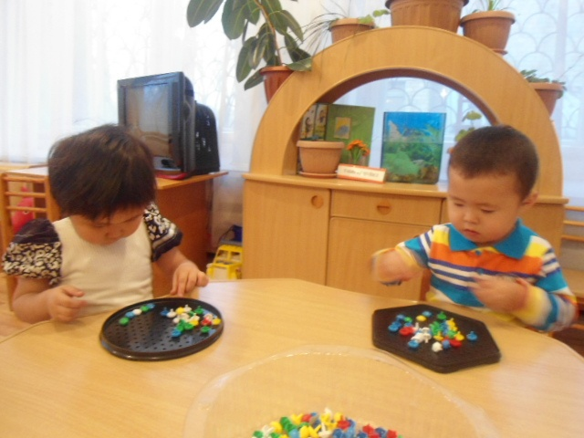
Бір саусағым тіпті де,
Ұстайалмас жіпті де.
Екі саусақ бірікті .
Жібім қолға ілікті.

Slide 17
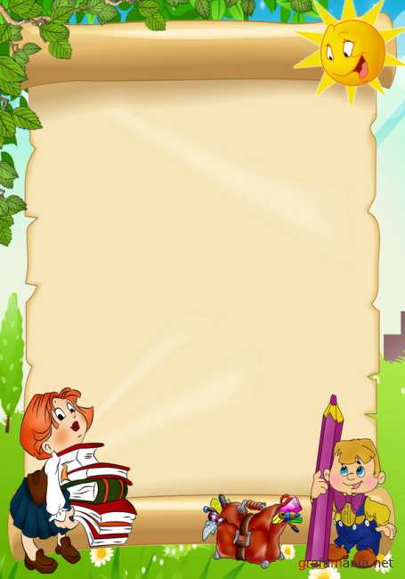
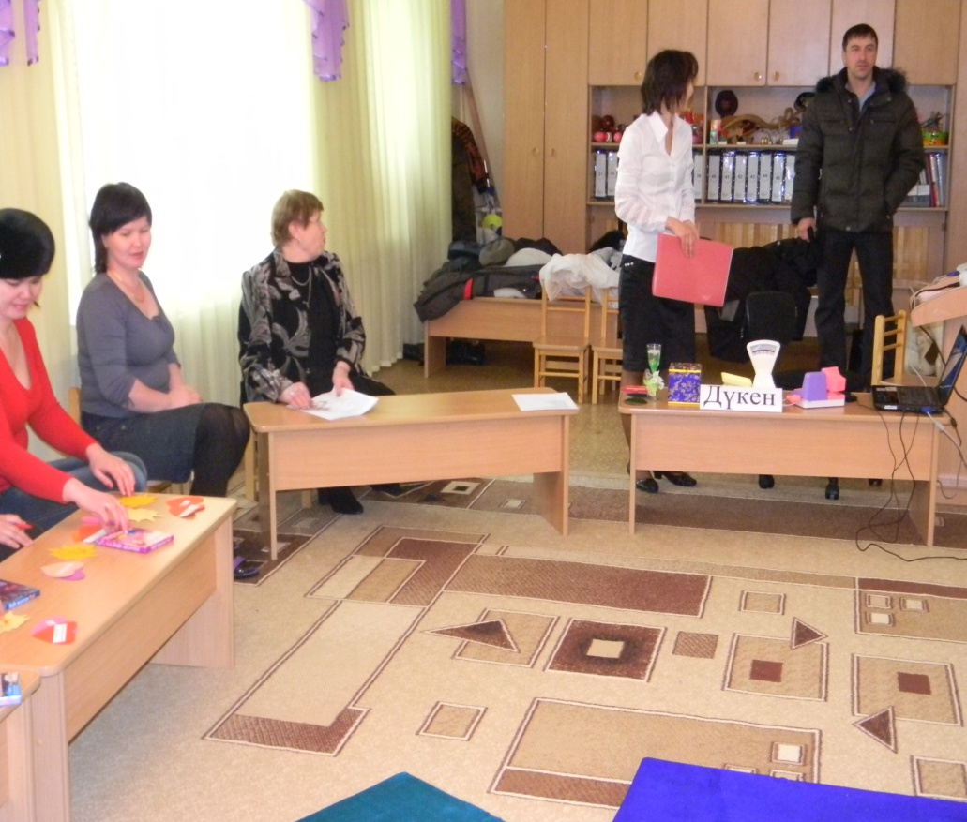
Ата-ана мен балабақша ынтымақтастығы

Slide 18
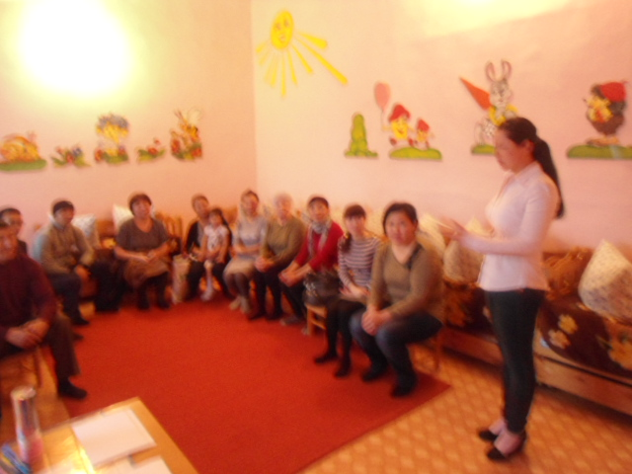

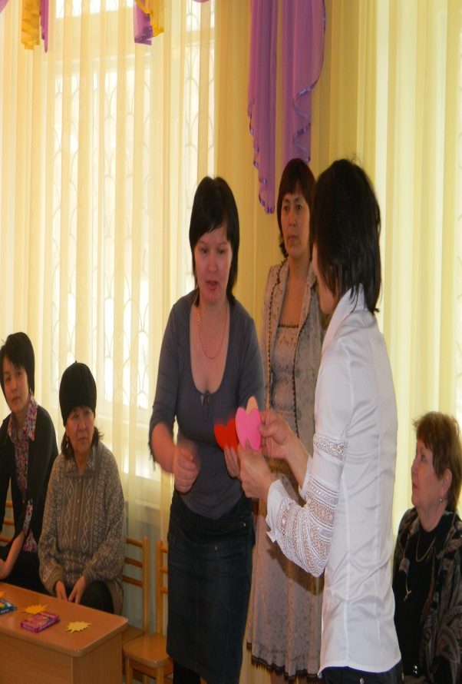
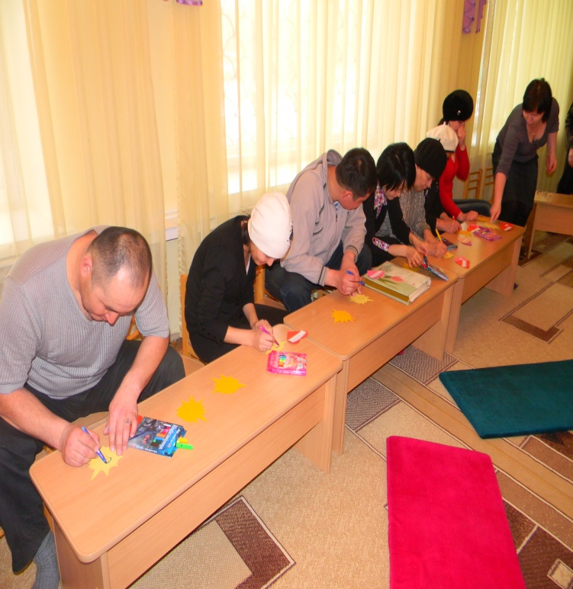

Slide 19
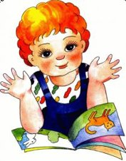
Санамақ Бес саусақ Қуырмаш Бас бармағың — ата-анаң, Бала,бала,балақан Үлкеңдерден бата алған. Қане, қайсы алақан. Аман жүрсе қалқайып, Саусақтарың әйбәт, Қалмас елден, қатардан. Былай,былай ойнап Балаң үйрек — бауырың, Ақыл қосар қауымың. Мына жерде май бар, Қысылғанда болысып, Мына жерде шай бар. Берер соңғы тауығын Мына жерде аю бар, Ортан терек — нағашың, Мына жерде түлкі бар, Сол үйде өскен анашьщ. Мына жерде күлкі бар. Қамқор болып жүреді, Еркелеп те аласың. Аты жоқ саусақ — достарың, Жақсы болса қостағын. Жаман мінез көрсетсе, Қатарыңа қоспағын. Кіші бөбек — білімің, Терең болсын ілімің. "Ұлық болсаң — кішік бол", Дей көрмегін: ірімін.

Slide 20
.
Күтілетін нәтиже: Сонымен балалардың сөздік қорларын дамытуда ойындарды, тапсырма- жаттығуларды қолдану үлкен нәтиже береді. Ойын арқылы балалардың сөздік қоры дамып, ауызша сөйлеу машығын игереді., таным белсенділіктері қалыптаса түсіп, ақыл- ойы өсіп жетіледі, әрі адамгершілік қасиеттер бойына сіңіреді.
Бала қандай да бір саусақ ойынын жетік меңгерсе, онда ол міндетті түрде бір көрініске не өлеңге жаңа бір саханалау ойлап табуға тырысады. Бір жастан екі жасқа дейінгі балалар бір қолмен ойналатын саусақ ойындарын игере алады.
Мен өз тәжіребиемді тәрбиешілерге, саусақ ойындарын сергіту жаттығуларына, ертеңгілік жаттығуларға, барлық ұйымдастырылған оқу іс-әрекеттері үстінде үнемі пайдалануды ұсынамын. Нәтижесінде балалардың тілі, қимыл-қозғалысымен икемділігі айтарлықтай дамиды.
.

